Slide 1


DESCARGA DE CURVAS DE NIVEL INTERPOLADAS
DE UN DEM EN GLOBAL MAPPER
MC. Grisel Alejandra Gutiérrez Anguamea
Universidad de Sonora
Departamento de Geología
griselgtza@gmail.com

Slide 2
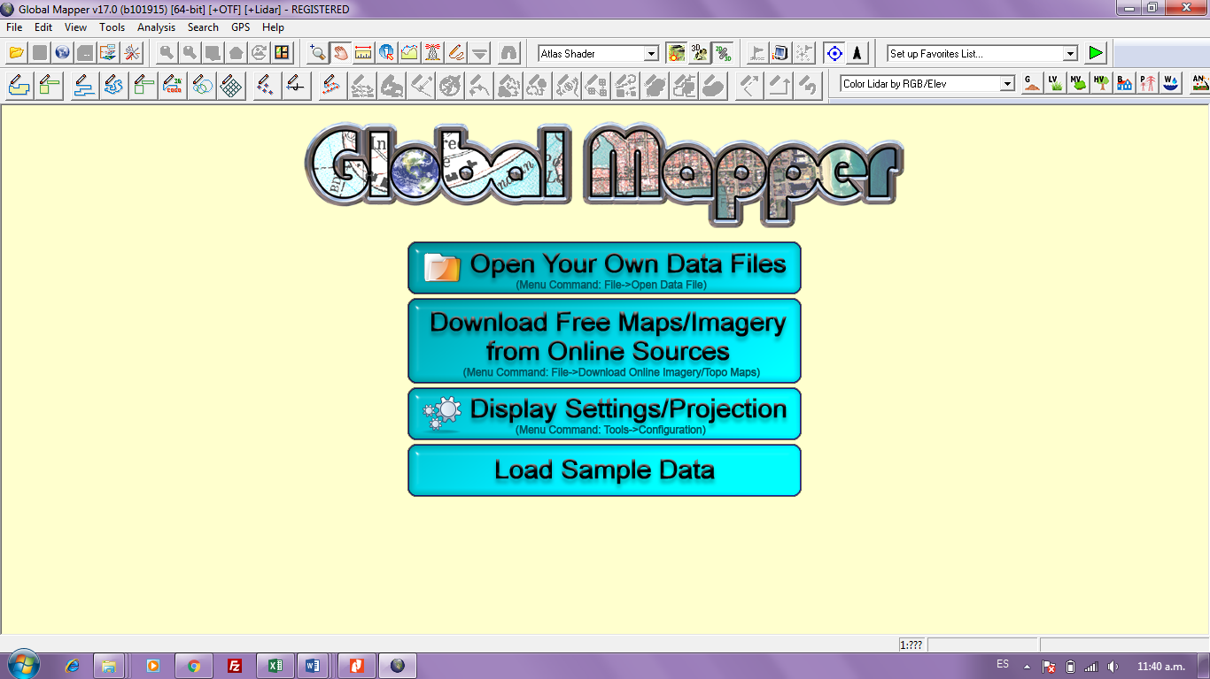
1 Abrir tu propio polígono del área que necesitas interpolar las curvas

Slide 3
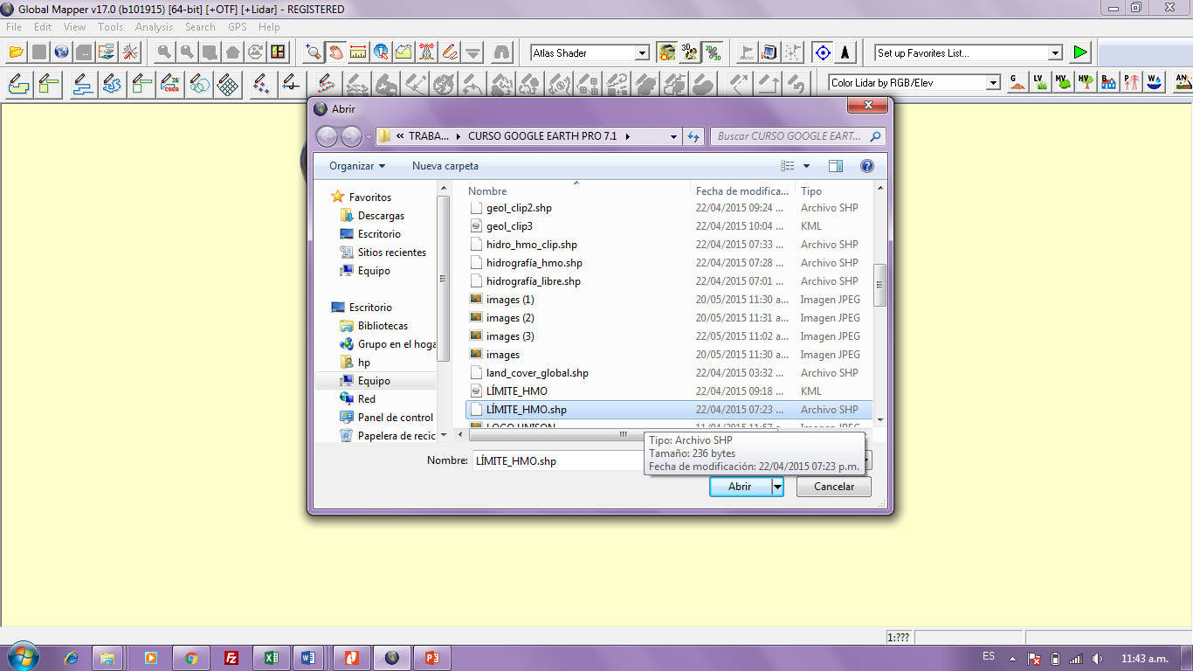
2 Abrir tu propio polígono del área que necesitas interpolar las curvas

Slide 4
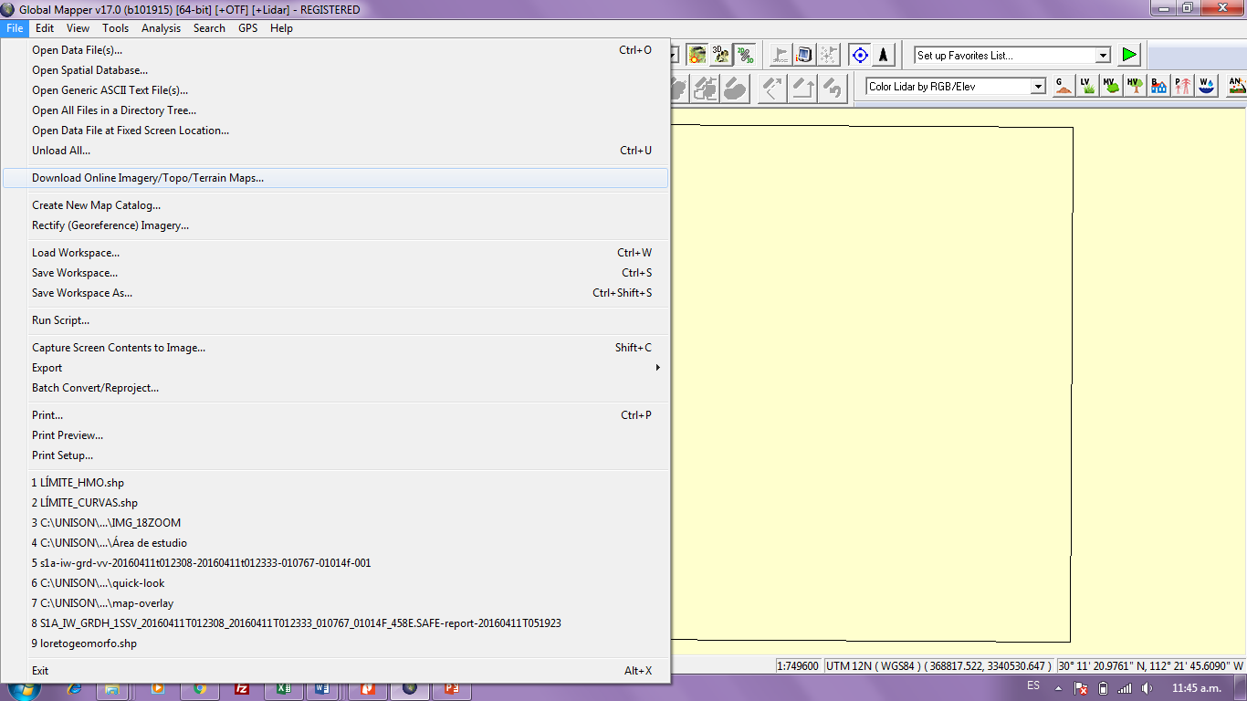
4 Descargar los datos necesitados de la plataforma
3 Polígono abierto del área de estudio

Slide 5
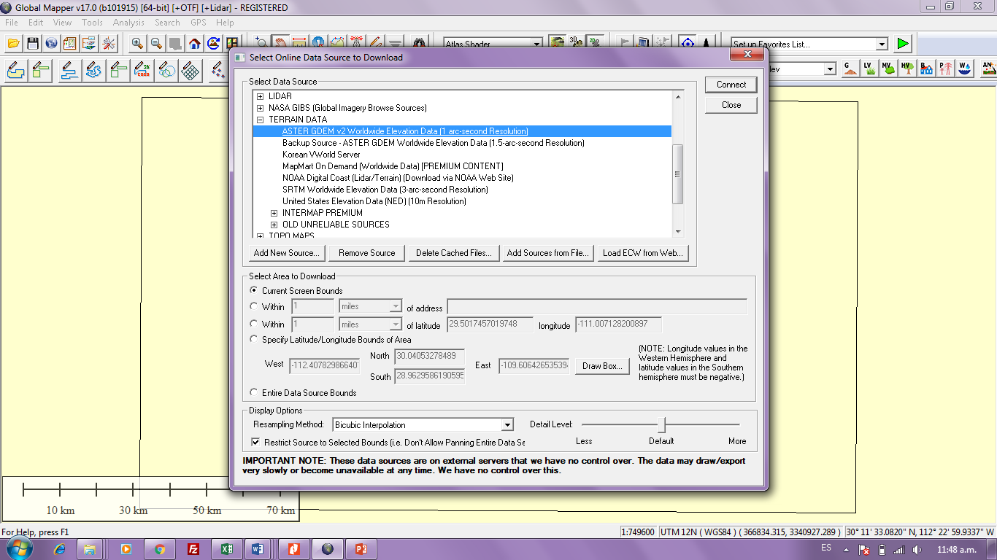
6 Conectar a la plataforma para descargar
5 Seleccionar el tipo de capa que ocupas

Slide 6
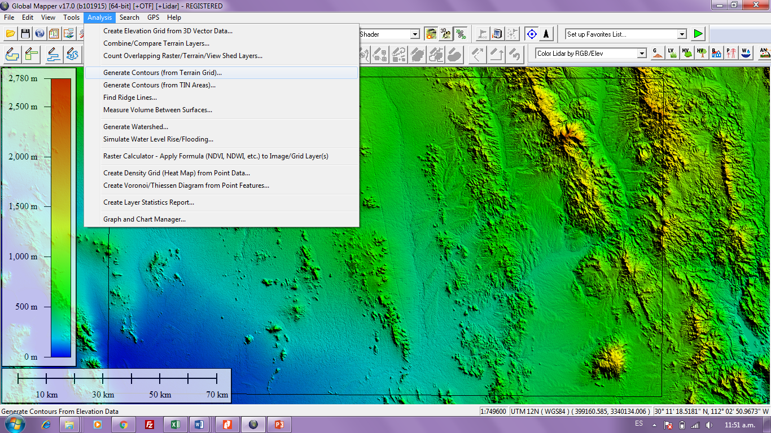
7 Modelo digital del terreno cargado

Slide 7
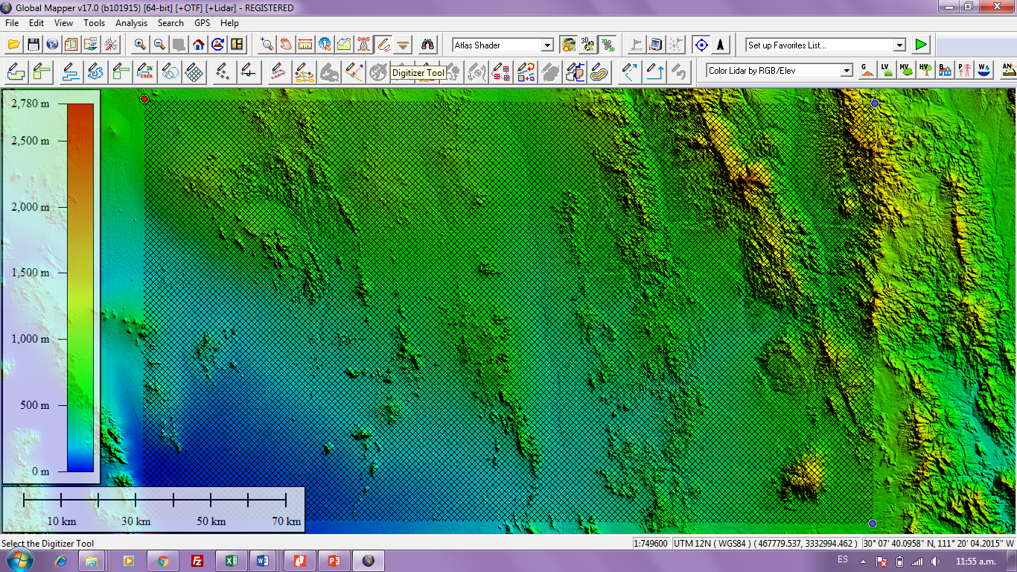
8 Seleccionar editor y dar click en el centro del polígono, para seleccionar únicamente esa parte del modelo global digital

Slide 8
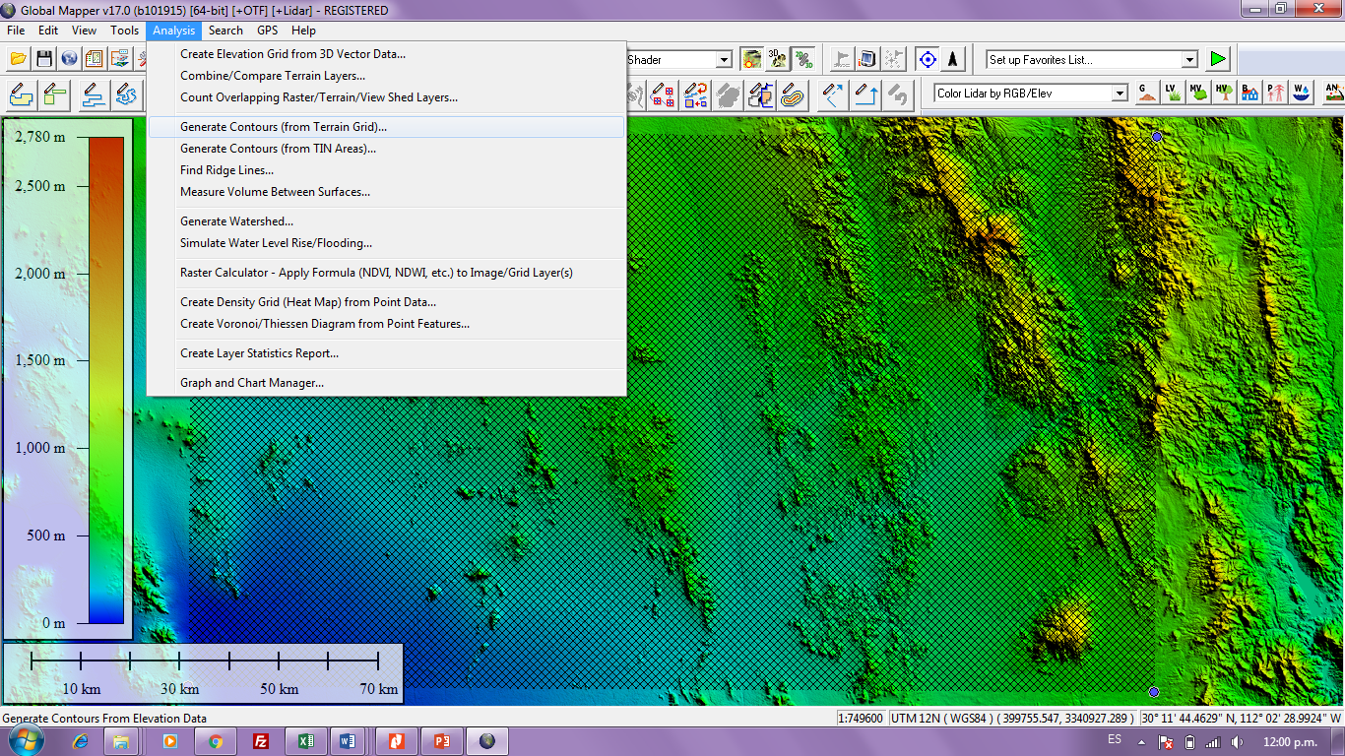
9 Generar contornos (crear curvas de nivel interpoladas), únicamente esa parte del modelo global digital

Slide 9
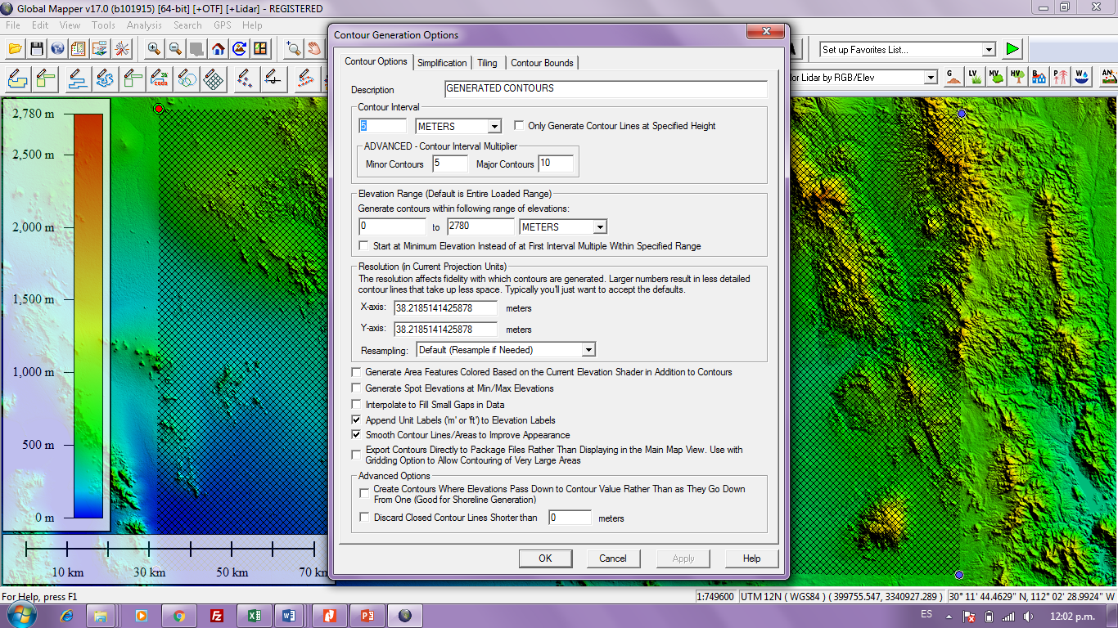
10 Seleccionar el intervalo entre curvas de nivel interpoladas, únicamente de esa parte del modelo global digital

Slide 10
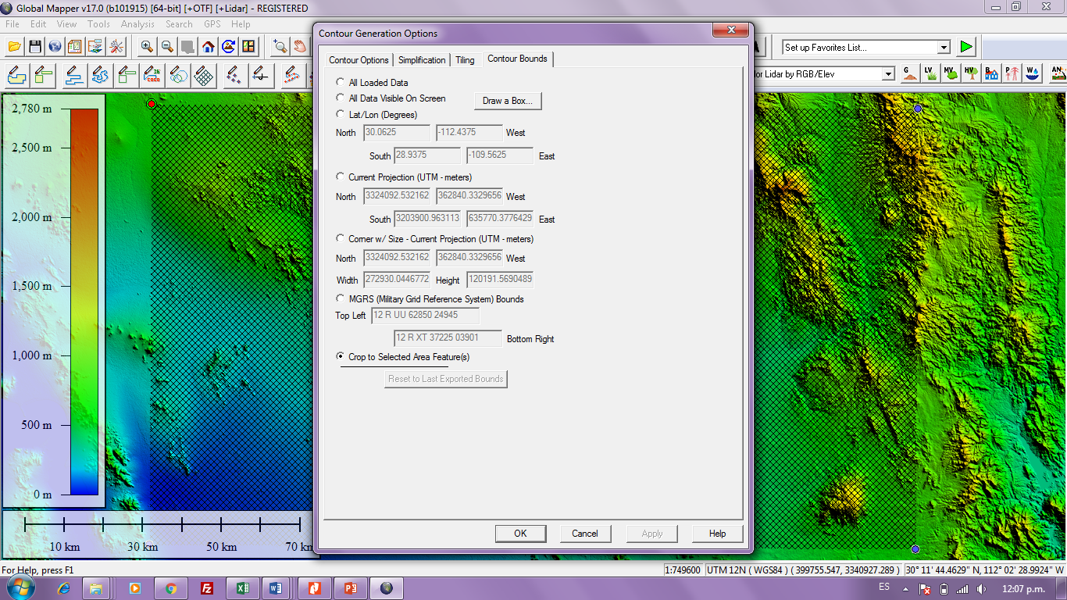
11 Seleccionar el área dentro del polígono con las curvas generadas
12 Click OK

Slide 11
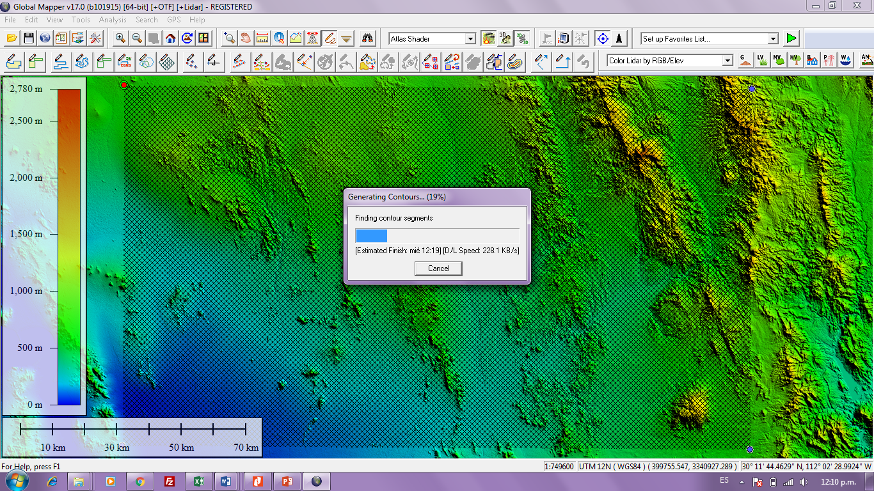

Slide 12
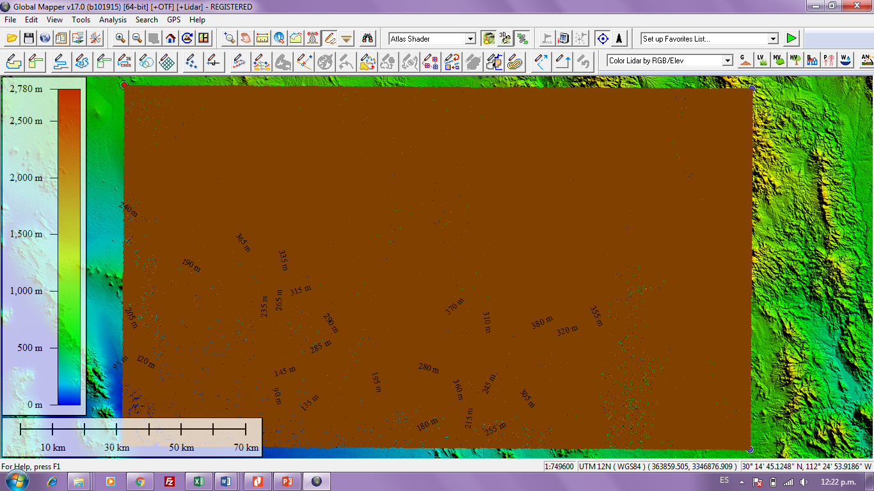
13 Curvas interpoladas

Slide 13
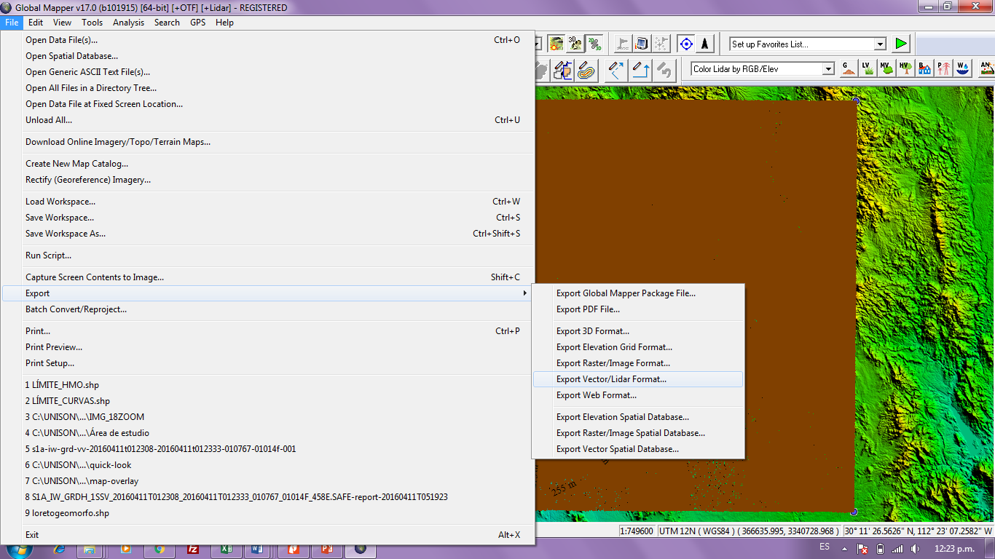
14 Exportar vectores

Slide 14
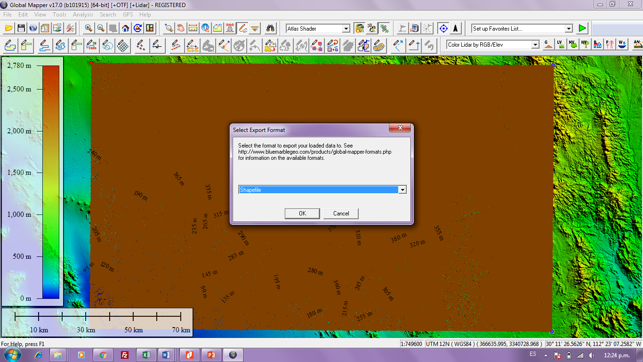
15 En formato shape

Slide 15
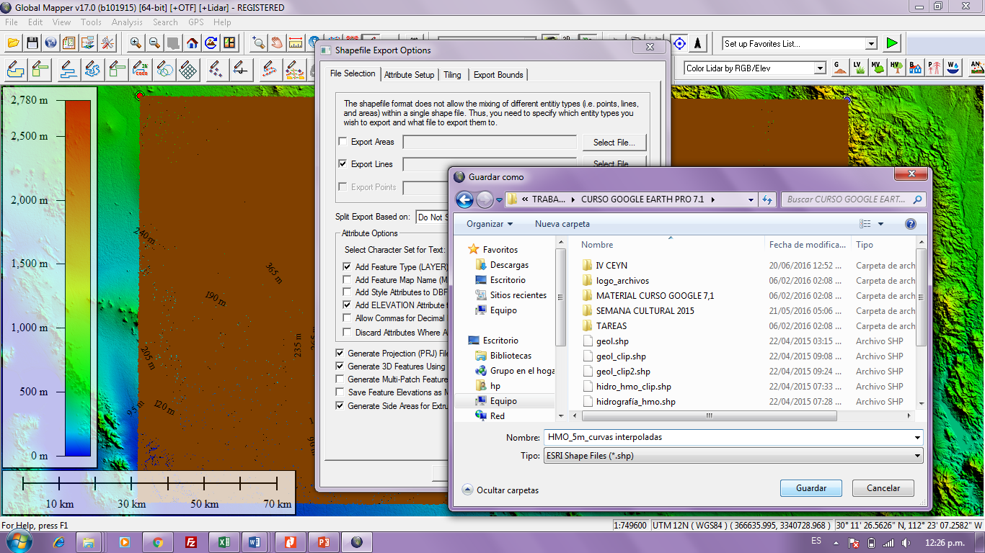
16 Exportar las líneas (curvas) y guardarlas con el nombre correspondiente en su carpeta, en formato .shp
17 Click en Guardar

Slide 16
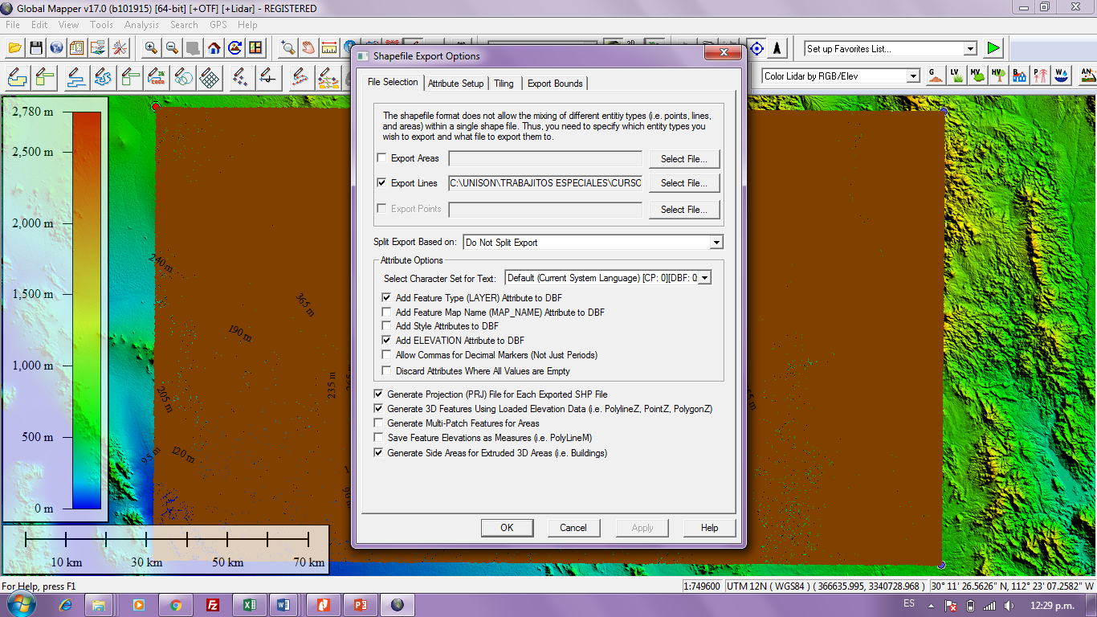
18 Click en OK y dejar que procese los datos la computadora

Slide 17
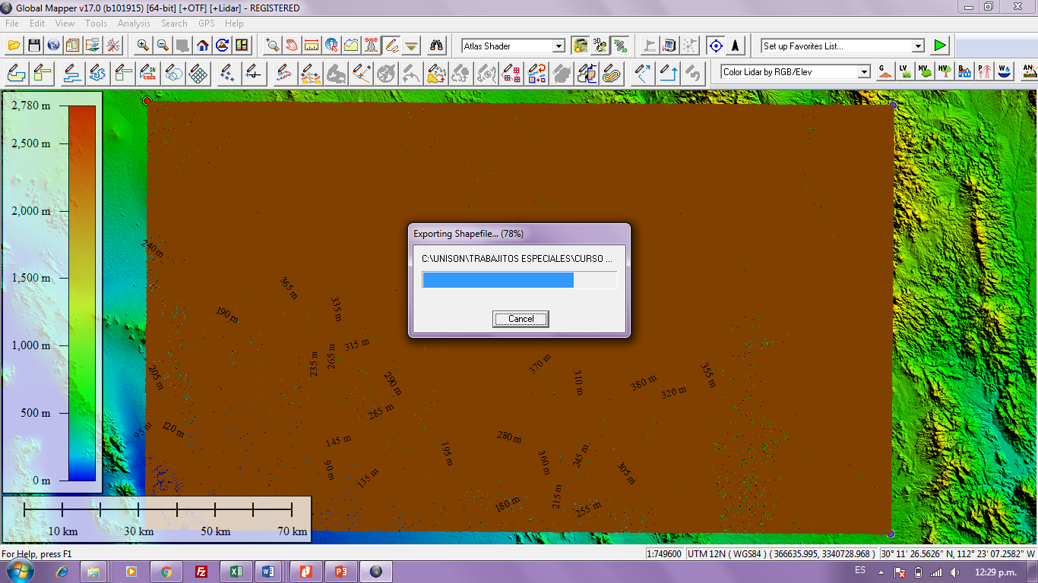

Slide 18
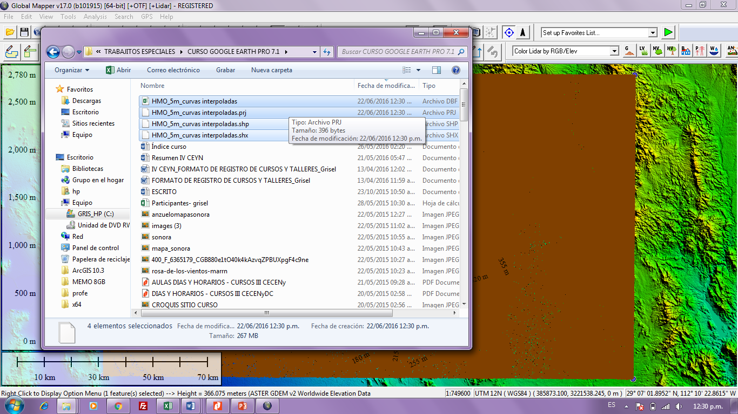
19 Revisar en su carpeta si están todos los formatos que componen el Shape de las curvas que interpolaste
20 Agregar las curvas a cualquier SIG y convertirlas nuevamente a Shape para poder manipularlas

Slide 19
PRÁCTICA 2
Empleando el polígono de la práctica 1 (cuenca hecha por Usted)
1.- Descargue curvas de nivel interpoladas a intervalos de 100, 50, 20, 5 (raster)
2.- Descargue imágenes con celda de salida de 50X50; 20X20; 10x10 (raster)
3.- Realice mosaicos con dichas imágenes (raster)
4.- Verifique el límite de la cuenca mostrada en el mosaico con el shp que Usted hizo anteriormente (vector)
5.- Corte los límites del mosaico de imágenes con la cuenca ya verificada (raster)
6.- Elabore un DOCUMENTO PPTX que contenga las impresiones de pantalla del procedimiento realizado, describa su proceso y explique sus conclusiones de la metodología y sus resultados
7.- Envíe a griselgtza@gmail.com ej. Práctica 2 SIG 2019_2 GUTIÉRREZ ANGUAMEA

